Slide 1
Titre de la présentation [Calibri bold 36 pt] Sous-titre de la présentation [Calibri regular 24 pt]

Slide 2
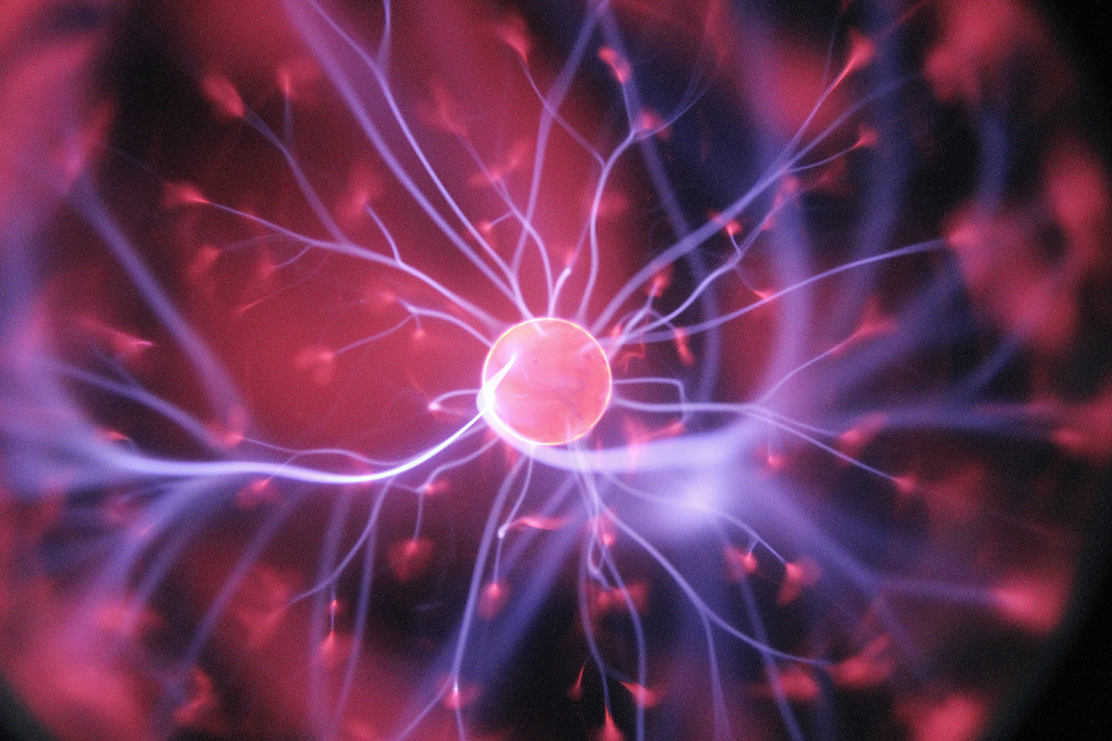
Titre de la présentation [Calibri bold 36 pt] Sous-titre de la présentation [Calibri regular 24 pt]

Slide 3
01
Titre du chapitre [Calibri bold 32 pt]
Sous-titre du chapitre[Calibri regular 20 pt]

Slide 4
Titre de la slide [Calibri bold 28 pt] Sous titre de la slide [Calibri bold 18 pt]
Niveau 1 [Calibri regular 14 pt] texte courant
Niveau 2 [Calibri bold 14 pt] Titre de paragraphe avec puce automatique numérotée
Niveau 3 [Calibri regular 14 pt] avec puce ronde

Slide 6
Merci !

